Slide 1
Castell de Palafolls
¿Qué es? Un Castillo medieval.
¿Dónde se encuentra? En el maresme.
¿Año de construcción? siglo X.
¿Estilo de construcción? de piedra.
¿Cracterísticas principales?construcciones grandes , terreno espacioso y puertas muy grandes.
¿Explicación del uso que se hacía?para poder ver si les atacaban los piratas y para que tubieran más buena visión los tiradores.
¿Para qué construyeron el castillo medieval?para tener más altura
de los enemigos.
¿Estado de conservación? bastante mal.
¿Uso de la actualidad? Puedes hacer muchas cosas por ejemplo ir
a visitar, que es gratis, ir a correr i hacer postureo.

Slide 2
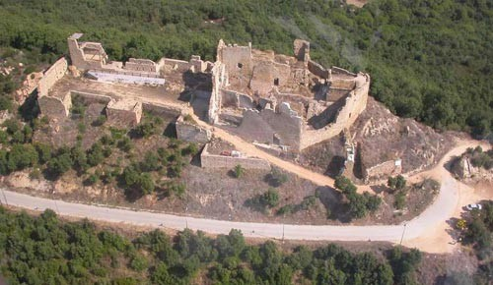
Los restos que se conservan del castillo de Palafolls son de finales del siglo X hasta el siglo XIV , alcanzo su tamaño actual. Es súper chulo.

Slide 3
Mi opinión del Castillo
hay un parking adelante del castillo, porque con coche no se puede pasar.
Para mi es bastante grande el castillo. Tiene una explanada muy grande. Creo que la explanada era para entrenar a luchares super chulo. Se tarda 59 min (76.3 km)

